Slide 1
Trabalho de AEDS: Stack
Por: David Francisco Cordeiro Neto, João Pedro de Almeida Dupim e Pedro Henrique Santos

Slide 2
Sumário
01
02
03
04
Introdução
Pontos Principais
Como Utilizar
Exemplo Prático

Slide 3
01
Introdução ao Stack

Slide 4
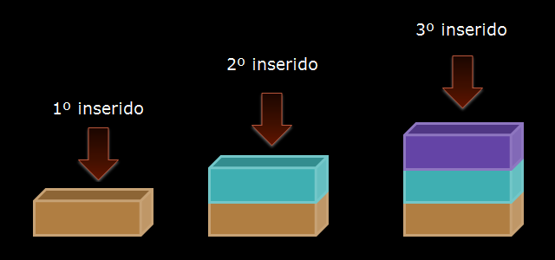
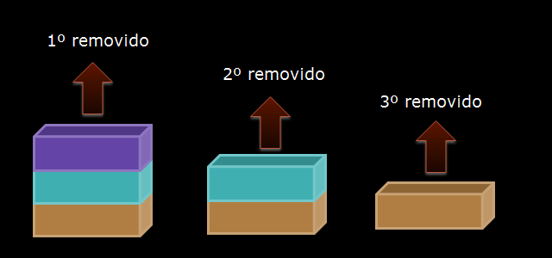
A biblioteca stack em C++ oferece uma implementação pronta da estrutura de dados de pilha. Ela está disponível como parte da biblioteca padrão do C++ e pode ser incluída no seu código usando #include <stack>.
Uma pilha é uma estrutura de dados que segue o princípio de LIFO, ou seja, o último elemento adicionado à pilha é o primeiro a ser removido. Ela é semelhante a uma pilha física de objetos, onde você pode adicionar ou remover itens apenas no topo da pilha.
“LIFO”
Last In, First Out

Slide 5
02
Pontos Principais

Slide 6
A biblioteca stack em C++ é uma implementação de pilha que fornece uma interface simples e fácil de usar para operações de pilha. Ela encapsula um contêiner subjacente e oferece métodos convenientes para manipulação de pilhas.
A classe stack simplifica a implementação e o gerenciamento de pilhas em C++, oferecendo uma interface intuitiva e amigável sendo um adaptador de contêiner, o que significa que pode ser utilizado com diferentes tipos de contêineres subjacentes (como vector e list.).

Slide 7
Principais Operações oferecidos pela biblioteca
push()
pop()
top()
Adiciona um elemento ao topo da pilha.
Remove o elemento do topo da pilha.
Acessa o elemento no topo da pilha sem removê-lo.
empty()
swap()
size()
Verifica se a pilha está vazia.
Troca o conteúdo de duas pilhas.
Retorna a composição na pilha.

Slide 8
03
Como Utilizar

Slide 9

Para utilizar a biblioteca stack em C++ declare uma variável do tipo stack com o tipo de dado que é desejado armazenar na pilha, por exemplo, stack<int> para criar uma pilha de inteiros. A partir daí, é possível usar os métodos disponíveis, como push(), pop(), top(), empty() e size(), para interagir com a pilha.

Slide 10
04
Exemplo Prático

